Slide 1
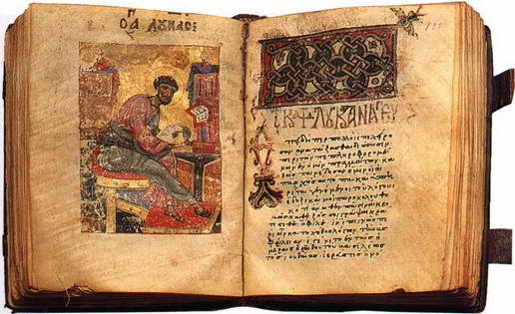
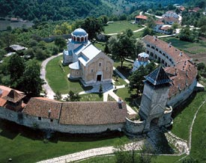
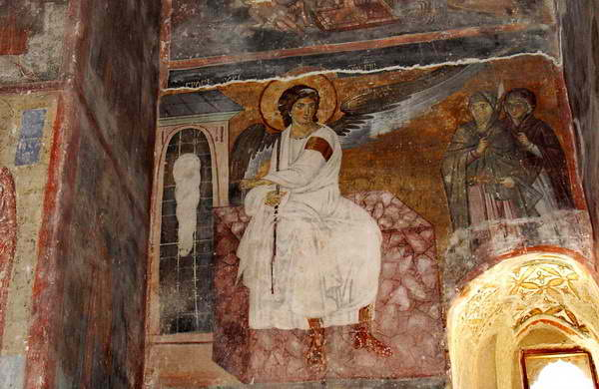
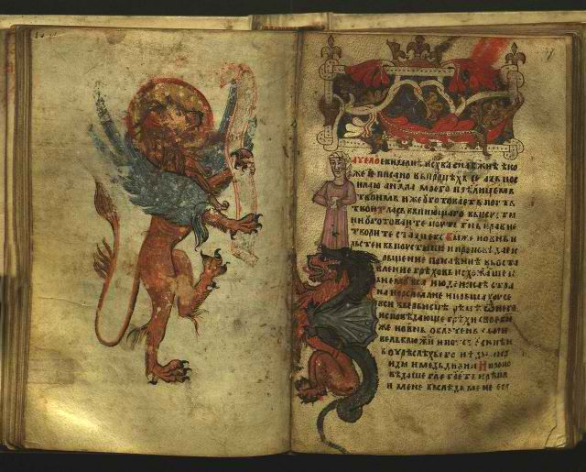
Српска средњовековна уметност

Slide 2
Шта је дало печат средњовековној култури?
В е р а !
Шта се највише градило?
Цркве=храмови
Шта се сликало?
Фреске,иконе и минијатуре

Slide 3
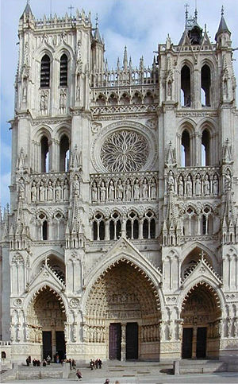
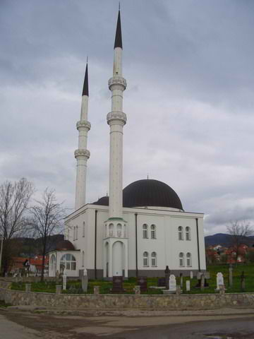
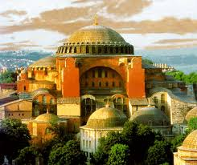
Културна подручја у Европи:
Источно-
европско
Западно-
европско
Арабљанско
На основу чега разликујемо ова 3 културна подручја?
Вере.
Којем културном подручју припада средњовековна Србија?
Источноевропском.
А, средњовековна Босна?
Посебном, Црква Босанска.

Slide 4
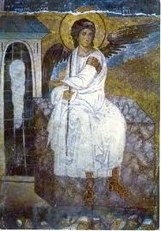
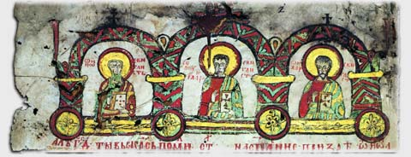
Архитектура

Slide 5
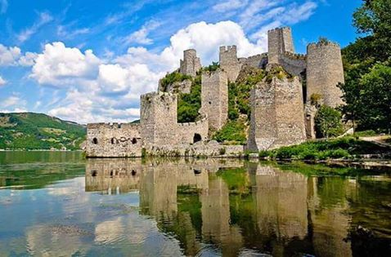
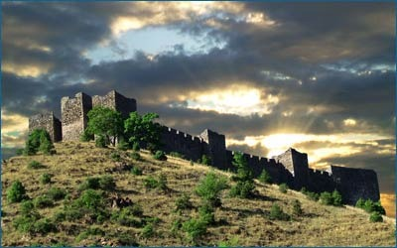
Шта се највише градило у средњовековној Србији?
Цркве са манастиром
Тврђаве:
Голубац
Маглич-Долина јоргована

Slide 6
У градњи цркава у средњовековној Србији разликујемо, према времену и начину градње, три стилске школе:

Slide 7
Рашка школа
Од краја 12. до 14.века.
Одлике:
Мешавина елемената романике, готике и византијског стила.

Slide 8
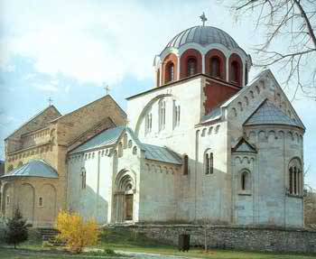
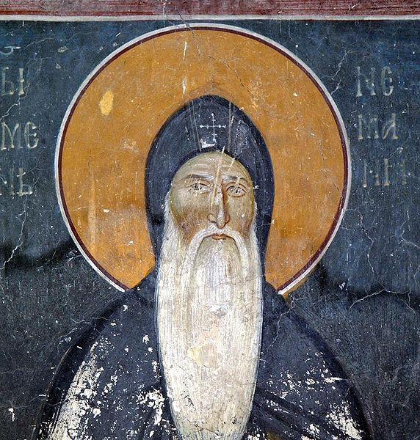
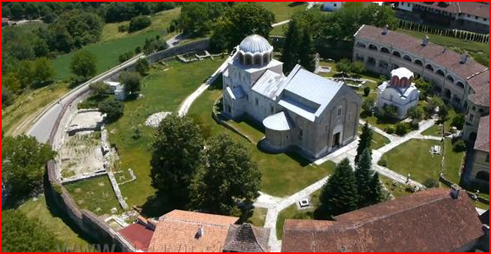
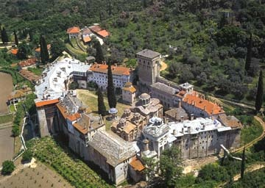
Ктитор:
Студеница
Хиландар

Slide 9
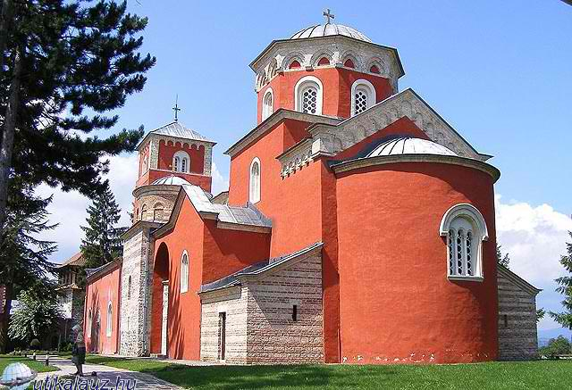
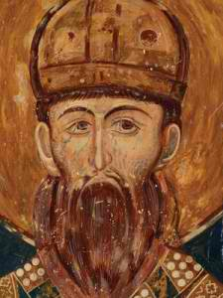
Ктитор:
Стефан Првовенчани
Жича

Slide 10
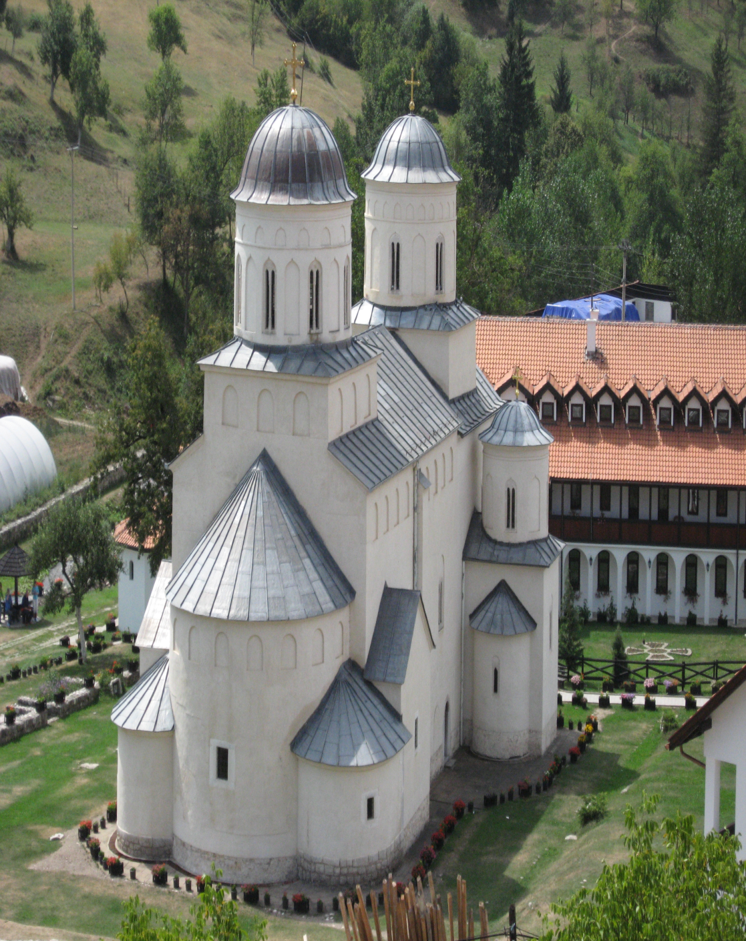
Ктитор:
краљ
Владислав
Милешева

Slide 11
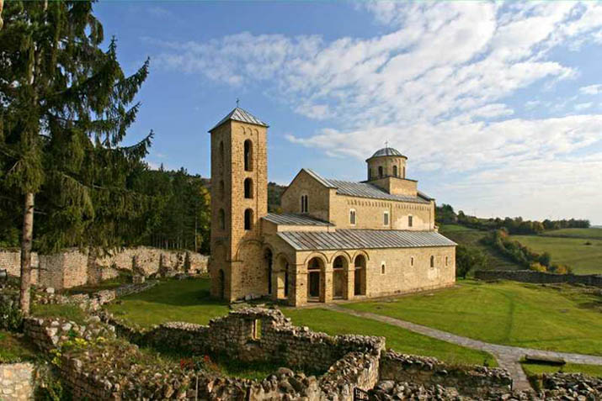
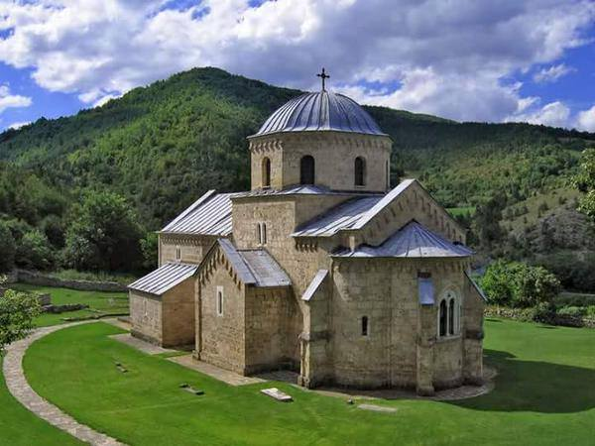
Ктитори:
краљ Урош I
Јелена Анжујска
Сопоћани
Градац

Slide 12
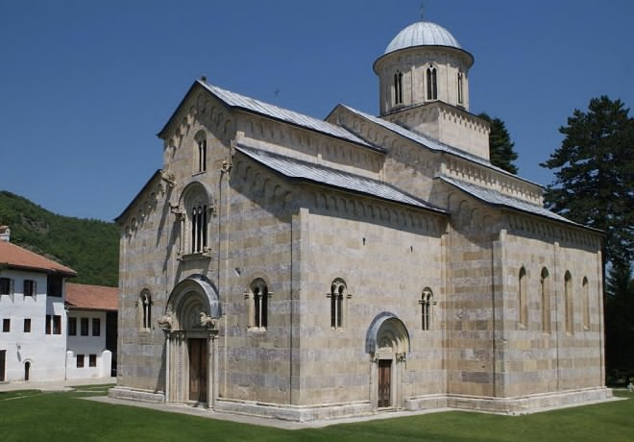
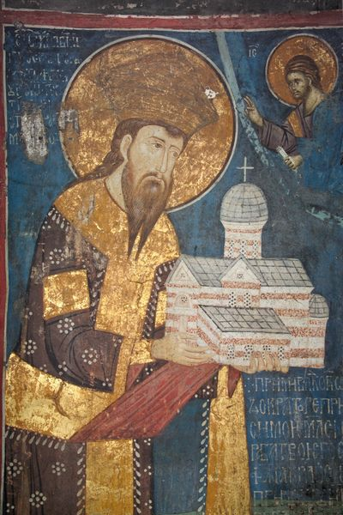
Ктитор:
Стефан Дечански
Високи Дечани

Slide 13
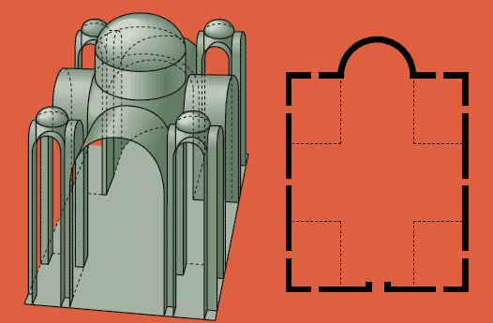
Српсковизантијски стил
14. век, краљ Милутин и цар Душан Силни
Одлике:
Равнокраки крст у основи цркве, 1-5 купола.

Slide 14
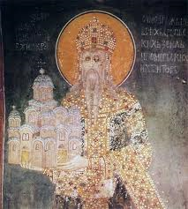
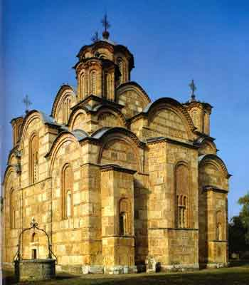
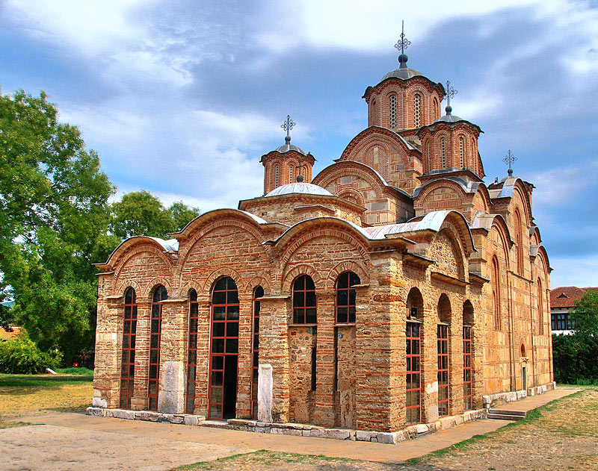
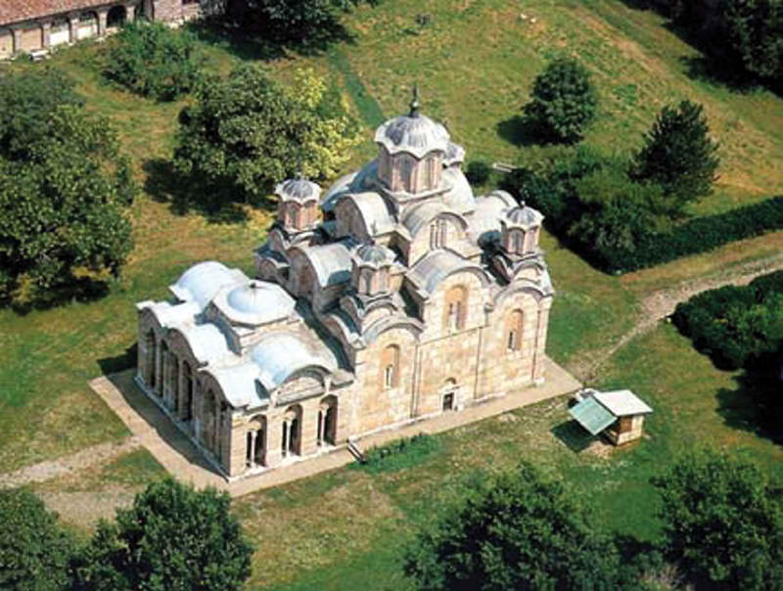
Грачаница
Ктитор:
Свети краљ
Милутин

Slide 15
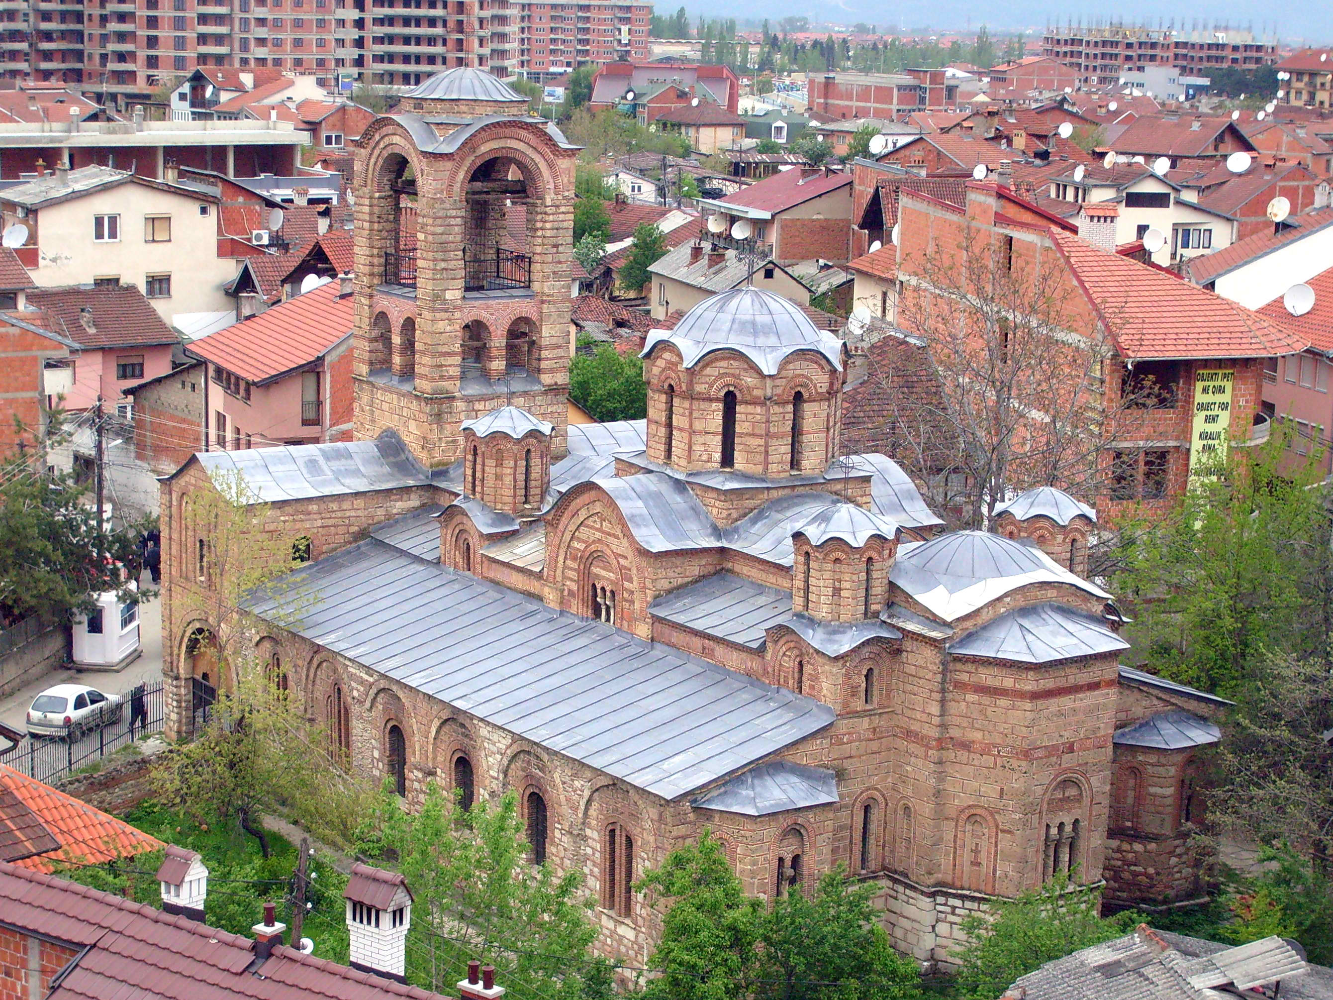
Богородица Љевишка-Призрен

Slide 16
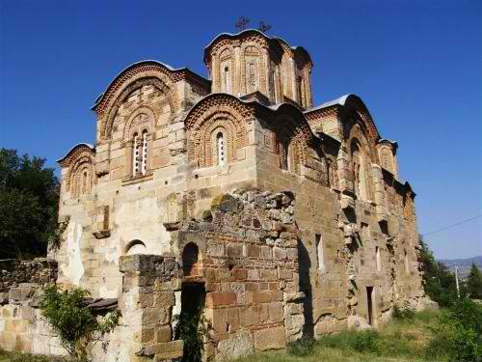
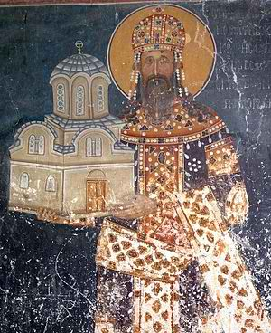
Ктитор:
краљ Милутин
Нагоричано-Куманово

Slide 17
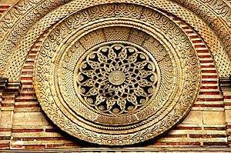
Моравска школа
НАЈОРГИНАЛНИЈИ СТИЛ
Од Маричке битке 1371. до пада Србије 1459.
Одлике:
Утврђење, розете, комбинација црвено-беле опеке.

Slide 18
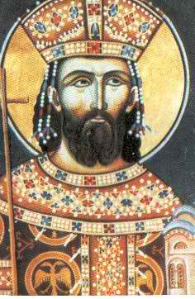
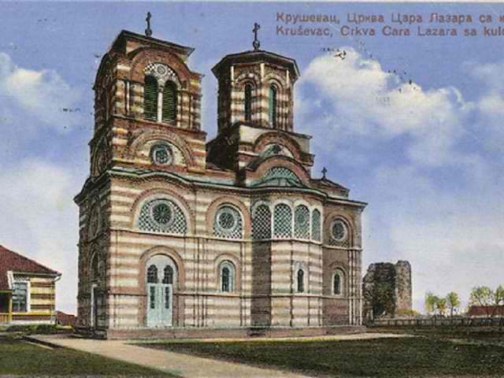
Лазарица

Slide 19
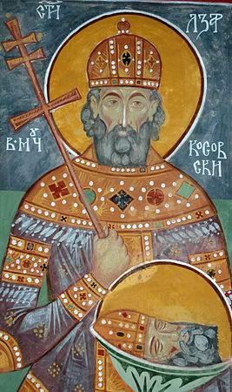
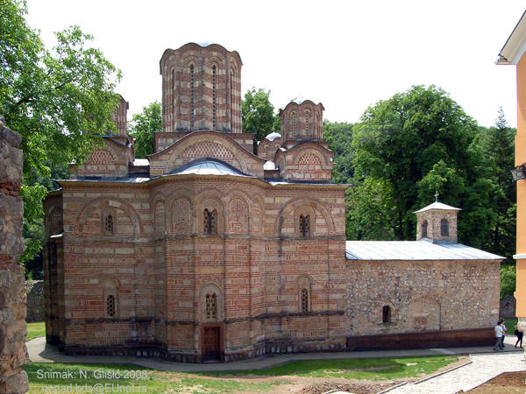
Раваница-кнез Лазар

Slide 20
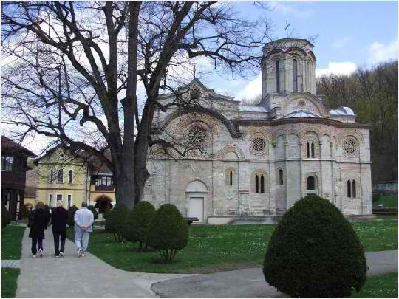
Ктитор:
кнегиња Милица
Љубостиња

Slide 21
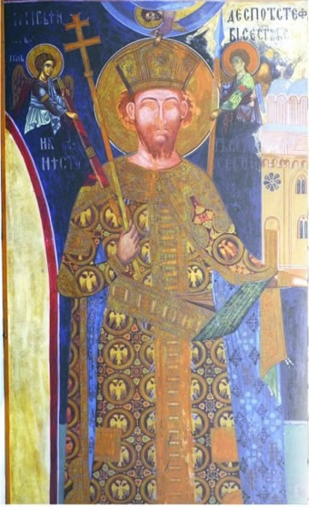
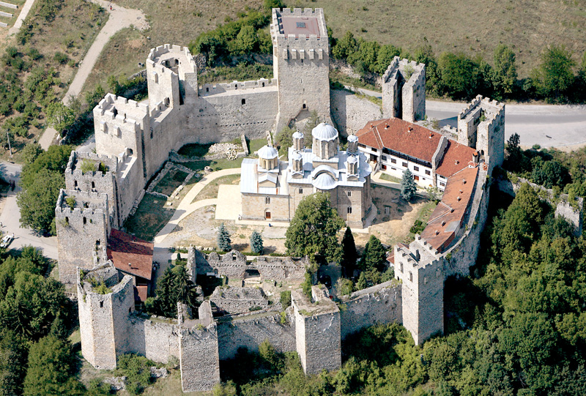
Манасија= Ресава

Slide 22
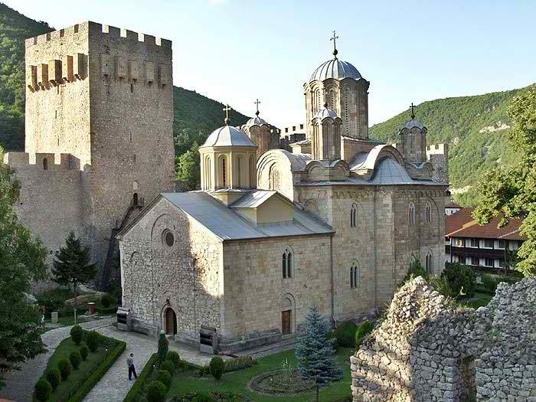
Манасија= Ресава
Стефан
Лазаревић

Slide 23
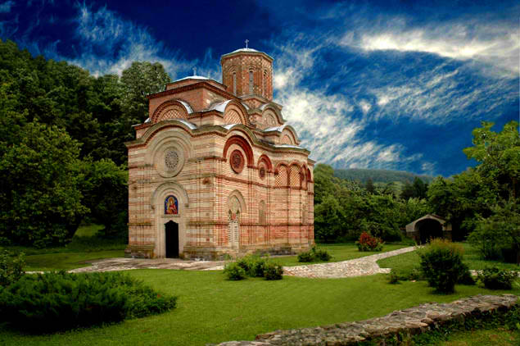
Манастир Каленић је задужбина протовестијера Богдана, његове жене Милице и његовог брата Петра. Црква је подигнута и живописана између 1407. и 1413. године.

Slide 24
Сликарство
Фреске
Иконе
Минијатуре

Slide 25
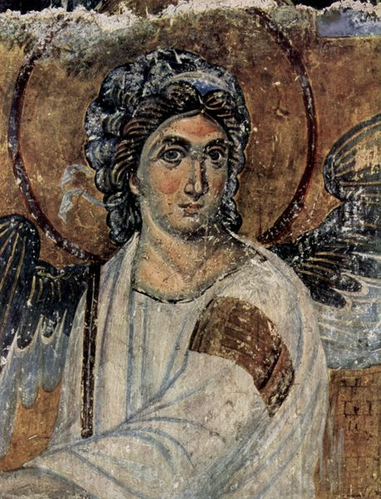
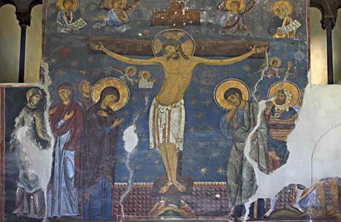
Фреске-слике на свежем малтеру
Византијско плаво-боја позадине на фрескама.
Фреске Милешеве се убрајају међу најбоља европска остварења 13. века, а од њих најпознатијa је Бели Анђео, у склопу фреске Мироноснице на Христовом гробу.
Најлепша срењовековна фреска.
Распеће Христа-Студеница

Slide 26
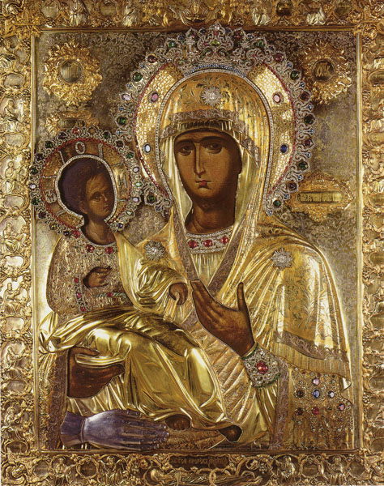
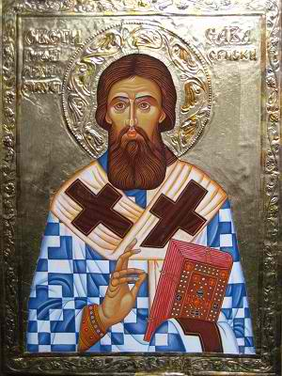
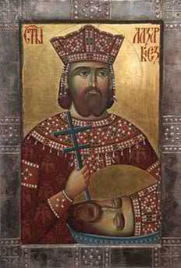
Богородица Тројеручица
Иконе-слике светаца
Јован Дамаскин

Slide 27
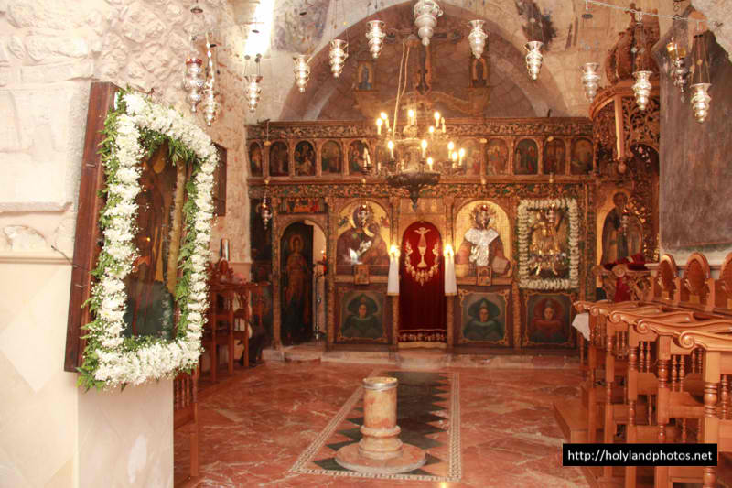
Иконостас-сталак за иконе
Иконостас у цркви Стефана Дечанског у Јерусалиму

Slide 28
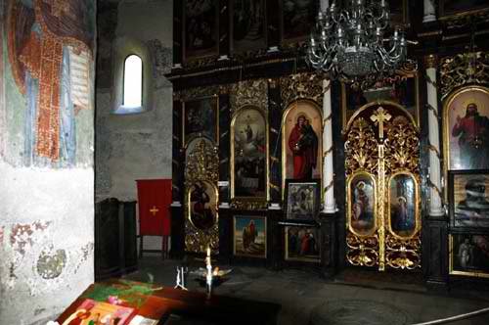
Иконостас у Љубостињи

Slide 29
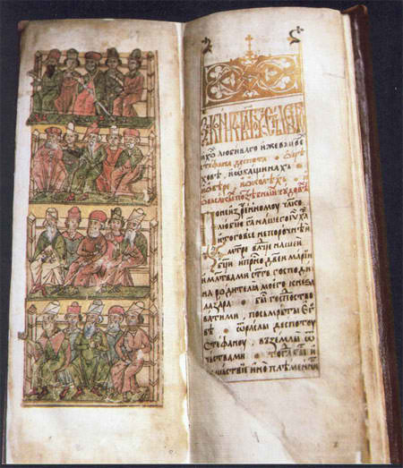
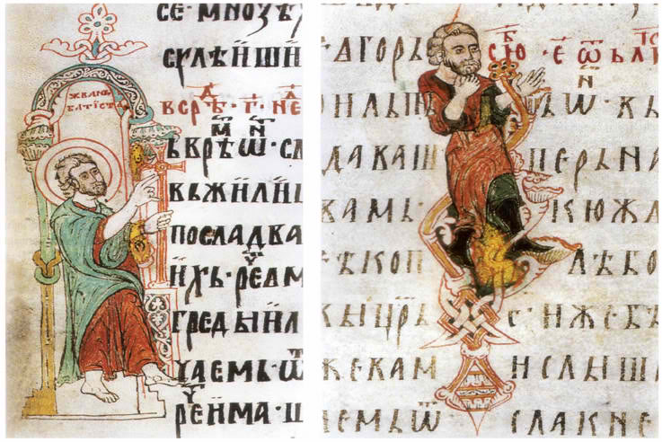
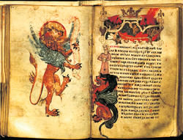
Минијатуре-цртежи на рукописима
Никољданско јеванђеље по Марку

Slide 30
ОД БОСАНСКЕ СРЕДЊОВЕКОВНЕ КУЛТУРЕ САЧУВАНИ СУ САМО
СТЕЋЦИ-НАДГРОБНИ СПОМЕНИЦИ.

Slide 31
Покажи
шта
знаш!

Slide 32
1.У стилске школе у грађењу цркава у средњовековној Србији не спада:
а) Рашка школа
б) Српсковизантијски стил
в) Ресавска школа
г) Моравска школа

Slide 33
2.Мешавина елемената романике, готике и византијског стила одлике су :
а) Рашке школе
б) Моравске школе
в) Српсковизантијског стила

Slide 34
3. Равнокраки крст у основи цркве, 1-5 купола одлике су :
а) Рашке школе
б) Моравске школе
в) Српсковизантијског стила

Slide 35
4. Утврђење, розете, комбинација црвено-беле опеке одлике су :
а) Рашке школе
б) Моравске школе
в) Српсковизантијског стила

Slide 36
5. За најлепшу средњовековну фреску изабрана је :
а ) Распеће Христа у Студеници
б) Бели Анђео у Милешеви

Slide 37
6. Средњовековни рукописи ( књиге) украшаване су :
а ) Розетама
б) Иконама
в) Минијатурама

Slide 38
7.ОД БОСАНСКЕ СРЕДЊОВЕКОВНЕ КУЛТУРЕ САЧУВАНИ СУ САМО :
а ) Манастири
б) Иконостаси
в) Стећци

Slide 39
8.Розете су :
а ) Слике светаца
б) Украси на фасадама у облику круга
в) Цртежи на рукописима
9.Стећци су:
а ) Цртежи на рукописима
б ) Слике светаца
в) Надгробни споменици

Slide 40
Хвала на пажњи!
Музика -из филма Византијско плаво.

